Slide 1
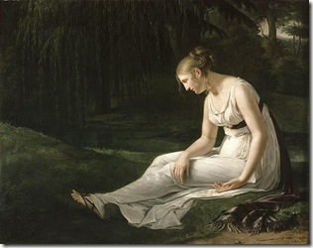
ROMANTISMO – 2ª gERAÇÃO
• “Geração Mal do Século” - era assim chamada em virtude do:
• Sentimento de inadequação em relação ao mundo;
• Mal-estar existencial;
• Pessimismo profundo;
• Melancolia;
• Tédio;
• Sofrimento.

Slide 2
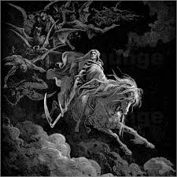
ROMANTISMO – 2ª gERAÇÃO
• Solução desses poetas para tantos problemas:
• Fuga da vida cotidiana (realidade);
• Desinteresse por questões político-sociais;
• Poesia voltada para a imaginação, a fantasia, o devaneio e o sonho.

Slide 3
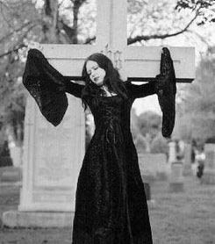
ROMANTISMO – 2ª gERAÇÃO
• Temas principais:
• Sonho e imaginação;
• Nostalgia da infância;
• Mistério;
• Noite;
• Loucura;
• Vício;
• Amor;
• Morte.

Slide 4
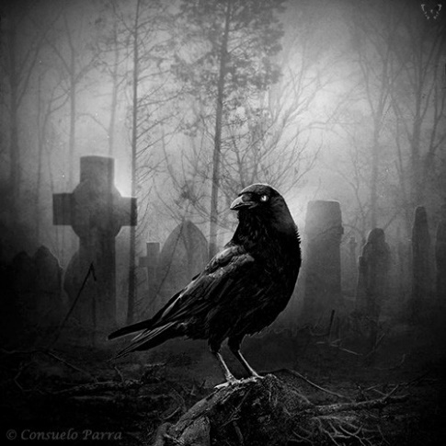
ROMANTISMO – 2ª gERAÇÃO
• Subjetividade: após o amadurecimento da tradição literária nacionalista ocorrida na Primeira Geração, os ultrarromânticos sentiram-se livres para cultivar a subjetividade.
Atenção: Subjetivo é algo característico de um indivíduo, relativo à consciência humana e à interioridade espiritual.

Slide 5
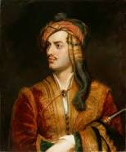
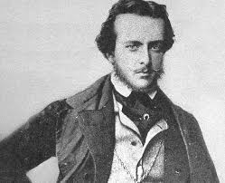
ROMANTISMO – 2ª gERAÇÃO
• Inspiradores: Lord Byron (Inglaterra) e Alfred de Musset (França).

Slide 6

ROMANTISMO – 2ª gERAÇÃO
• Inspiradores: Lord Byron (Inglaterra) e Alfred de Musset (França).

Slide 7

ROMANTISMO – 2ª gERAÇÃO
• Inspiradores: Lord Byron (Inglaterra) e Alfred de Musset (França).

Slide 8
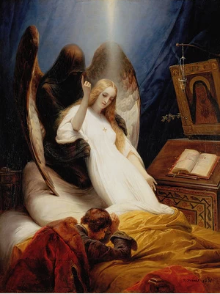
ROMANTISMO – 2ª gERAÇÃO
• Poetas românticos: na maioria, eram adolescentes que morreram jovens e pouco conheceram da vida adulta.
• Byron: 36 anos.
• Álvares de Azevedo: 20 anos.
• Casimiro de Abreu: 21 anos.
• Fagundes Varella: 33 anos.
• Junqueira Freire: 22 anos.

Slide 9
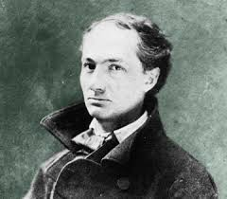
ROMANTISMO – 2ª gERAÇÃO
• Spleen: estado de tristeza pensativa ou melancolia (Charles Baudelaire). É um profundo sentimento de desânimo, isolamento, angústia e tédio existencial.
“O que eu sinto é um imenso desânimo,
uma sensação de isolamento insuportável,
o medo permanente de uma vaga infelicidade,
uma total falta confiança nas minhas forças,
uma absoluta ausência de desejo,
uma incapacidade de encontrar
qualquer divertimento que seja”.

Slide 10
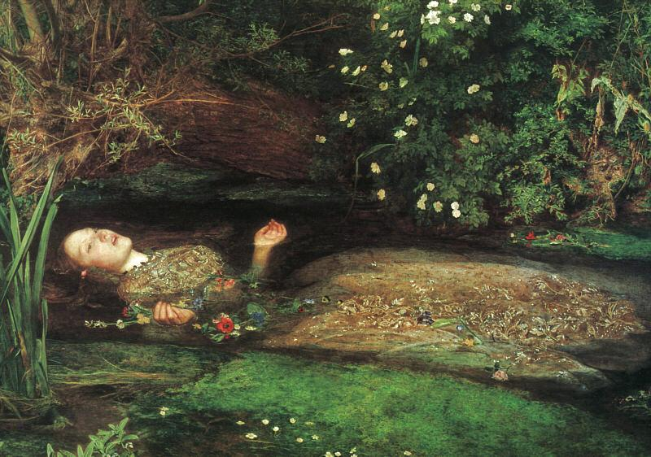
ROMANTISMO – 2ª gERAÇÃO
• Mulher: é sempre idealizada, como a virgem bela, pálida e inalcançável.

Slide 11
ROMANTISMO – 2ª gERAÇÃO
SONETO
Pálida à luz da lâmpada sombria,
Sobre o leito de flores reclinada,
Como a lua por noite embalsamada,
Entre as nuvens do amor ela dormia!
Era a virgem do mar, na escuma fria
Pela maré das águas embalada!
Era um anjo entre nuvens d'alvorada
Que em sonhos se banhava e se esquecia!
Era a mais bela! Seio palpitando...
Negros olhos as pálpebras abrindo...
Formas nuas no leito resvalando...
Não te rias de mim, meu anjo lindo!
Por ti - as noites eu velei chorando,
Por ti - nos sonhos morrerei sorrindo!
Álvares de Azevedo

Slide 12
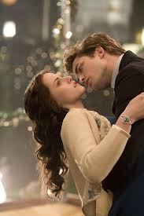
ROMANTISMO – 2ª gERAÇÃO
• Amor romântico (seus ideais começaram no século XII e ganharam força no século XIX)
• É um amor idealizado, no qual a pessoa acredita que vai se completar na relação com outra pessoa.
• Ele prega a fusão entre os amantes.
• Idealização do parceiro.

Slide 13
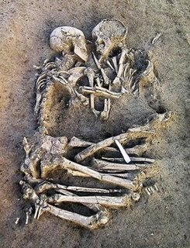
ROMANTISMO – 2ª gERAÇÃO
• Frequentemente, esse amor é impossível, traz tristeza, saudade e sofrimento. Só será concretizado no sonho ou na morte.

Slide 14
ROMANTISMO – 2ª gERAÇÃO
• O amor é uma construção social, pois cada época ama de um jeito diferente.
• O amor romântico estaria saindo de moda?
• Alguns estudiosos dizem que sim, graças ao individualismo.

Slide 15
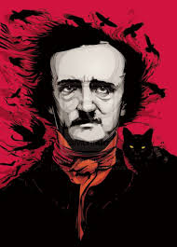

ROMANTISMO – 2ª gERAÇÃO
• Influências: o Ultrarromantismo deu origem à literatura gótica, voltada a eliminar as fronteiras entre o real e o imaginário.
• Cria um universo demonizado e misterioso.
• Mais tarde, originaria a literatura de terror.

Slide 16
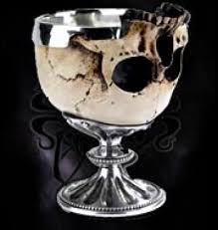
ROMANTISMO – 2ª gERAÇÃO
Uma taça feita de um crânio humano
Não recues! De mim não foi-se o espírito...
Em mim verás - pobre caveira fria -
Único crânio que, ao invés dos vivos,
Só derrama alegria.
Vivi! amei! bebi qual tu: Na morte
Arrancaram da terra os ossos meus.
Não me insultes! empina-me!... que a larva
Tem beijos mais sombrios do que os teus.
Mais vale guardar o sumo da parreira
Do que ao verme do chão ser pasto vil;
- Taça - levar dos Deuses a bebida,
Que o pasto do réptil.

Slide 17
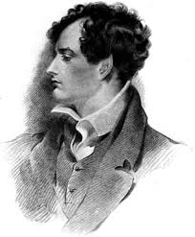
ROMANTISMO – 2ª gERAÇÃO
Que este vaso, onde o espírito brilhava,
Vá nos outros o espírito acender.
Ai! Quando um crânio já não tem mais cérebro
...Podeis de vinho o encher!
Bebe, enquanto inda é tempo! Uma outra raça,
Quando tu e os teus fordes nos fossos,
Pode do abraço te livrar da terra,
E ébria folgando profanar teus ossos.
E por que não? Se no correr da vida
Tanto mal, tanta dor ai repousa?
É bom fugindo à podridão do lado
Servir na morte enfim p'ra alguma coisa!...
Lord Byron (Tradução de Castro Alves)

